Slide 1
國軍資安防護管理系統介紹 (Military security operation center)
1
Notes:
各位同學大家好，從現在開始有4小時的時間，將與大家共同探討MSOC系統架構暨值勤規定。
首先教官要向各位同學報告，今後上課方式、研討重點與課程簡介。

Slide 2
課程大綱
系統架構
營區防護點架構說明
永安、永冠系統比較
任管中心職掌

Slide 3
系統架構

Slide 4
●新一代資安防護系統簡介
本系統(永域專案)是由防護端及中心端各種資安設備所共同組成
防護端(營區)：部署軟、硬體設備針對惡意行為進行收集，
中心端(監控中心)：負責中控管理運作，且將收容到的各式警訊記錄進行關聯分析，產生高風險事件並開單處置，確保國軍資訊安全。

Slide 5
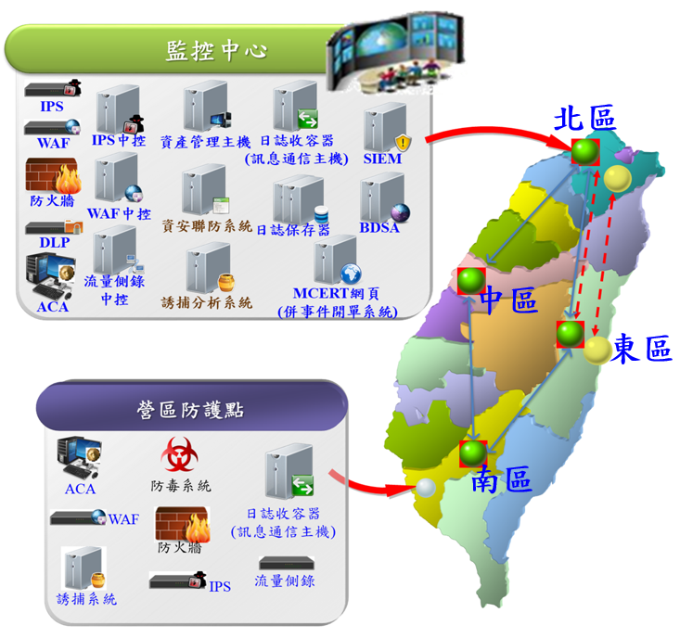
資安防護系統架構圖
軍網備援機制
設備：北區與東區南區與中區互為備援。
資料流：北區與東區互為備援。
民網備援機制
北區與東區互為備援。
回復時間
■系統回復時間小於2小時
■資料回復點小於30分鐘

Slide 6
●縱深防禦架構
永域專案採資安縱深防禦概念，面對多種惡意來源可藉由不同層次屬性之資安防護設備收集警訊、日誌及流量等資料，並利用大數據分析與機器學習深入關聯惡意行為以快速挖掘未知威脅，並導入外部資安聯防機構所提供之情資，擴大防禦深度、廣度及精準度，提升整體防護能量。

Slide 7
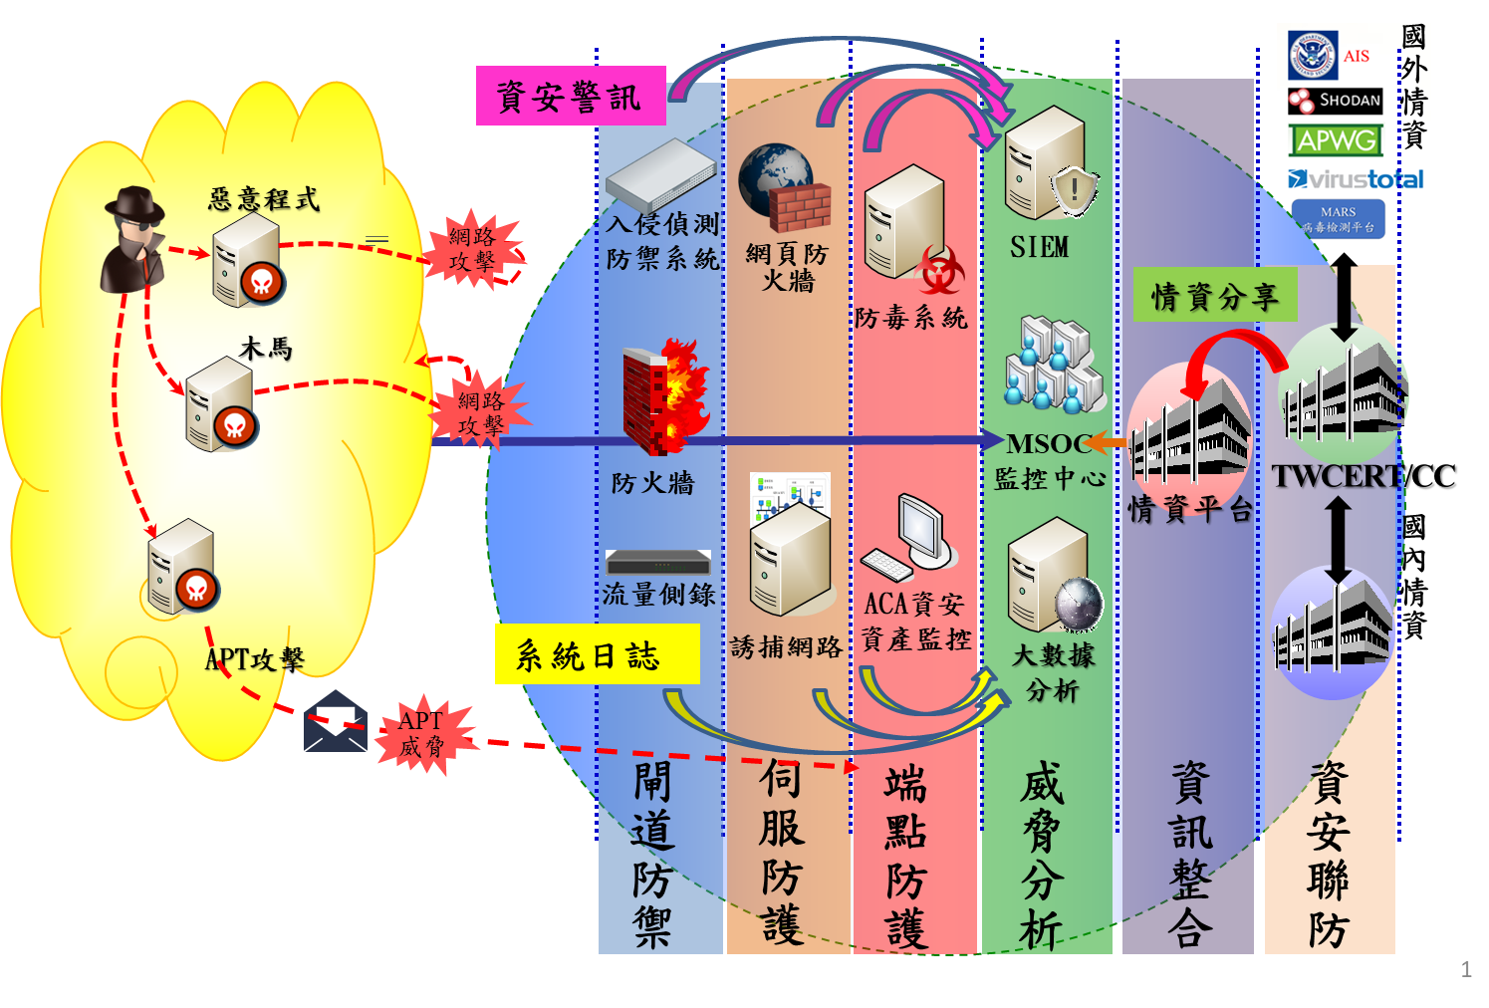
永冠專案防護架構示意圖
資安警訊
流量資料
系統日誌

Slide 8
●系統架構
本案係由防護端及中心端各式資安設備所組成，防護端部署資安軟、硬體設備針對惡意行為進行收集，中心端具備單一簽入方式管制中心端及防護端設備運作，且負責收容全軍防護端各式警訊及記錄，同時關聯最新情資，產生高風險項目進行開單管制，另運用巨量資料分析挖掘潛在風險。

Slide 9
永域專案系統架構示意圖
防護端
中心端
情資交流次系統
惡意行為紀錄
巨量資料分析
資安預防模組
威脅分析模組
(TDM)
關聯規則建議模組(RS)
行政機關情資
(TWCC CERT)
Email
流量清洗
Interset
資安警訊分析
LYNC
商售情資
Connector
BNS警訊
資安事件管理平台
其他防護系統
Logger
ESM
防毒警訊
Connector
中心帳號管理
營區
流量
側錄
營區
WAF
營區
誘捕
系統
資安設備監控
資料安全模組
營區 IPS
Dsahboard
誘捕 Mgm
中心WAF
營區 FW
營區 IPS
IPS Mgm
CERT
中心IPS
CERT
網站
DLP
系統備援模組
使用者ACA
FLOW Mgm
營區MCH
WAF Mgm
中心FW
資產管控主機
資料流向
100個防護點以外ACA端點
AMH
9
防護端到中心端資料流向
Notes:
防護端惡意行為紀錄的來源來自防護端的各式資安軟、硬體所產生的警訊及紀錄，如圖 (也包含100個防護點外的ACA端點所產生的警訊及紀錄)，其中EMAIL、LYNC、防毒、BNS相關警訊來自高層主機、其餘IPS、WAF、流量側錄、誘捕系統、ACA等項來自個防護端，其中IPS、誘捕、ACA警訊係傳送至中心各式設備中控端後轉送SIEM，其他(流量側錄、WAF、ACA使用者紀錄及各式高層主機)均由連結器(CONNECTOR)(連結器為SIEM所附資料傳送元件)，最後係由SIEM儲存(LOGGER元件)
另情態牆資訊呈現，係由SIEM及CERT網站所提供各式警訊、紀錄及案件處置情況。

Slide 10
●資安事件偵防機制
由單位防護點將入侵偵測系統、防火牆、流量側錄、誘捕系統、網頁式防火牆及端點防護軟體等資安設備之警訊與日誌收容至資安事件管理平台後，以資安事件管理平台關聯出已知型威脅並開單告警，如為未知型攻擊，則運用巨量資料分析系統及資安事件管理平台進行關聯並開單管制。

Slide 11


永域專案偵防架構圖
警訊Alert
WAF
IPS
資安事件管理平台
SIEM
(偵測已知威脅
Rule-based)
資安事件開單系統
DLP
營區網路系統(BNS)
防毒軟體
通報
MCERT
端點防護軟體
(中科院自製)
異質設備聯防
偵測已知型威脅
日誌Log
巨量資料分析系統
BDSA
(偵測未知威脅-
使用者行為分析UEBA)
端點防護軟體
(中科院自製)
流量側錄
NetFlow
郵件
E-mail
大數據分析偵測未知型威脅
即時通訊
Lync

Slide 12
●系統簡介-偵防機制
已知型威脅：
由防護點將入侵偵測系統、防火牆、流量側錄等資安設備警訊收容至資安事件平台後，進行關聯分析並開單告警。
未知型攻擊：
經由巨量資料分析系統運算分析後送至事件管理平台進行關聯分析並開單。

Slide 13
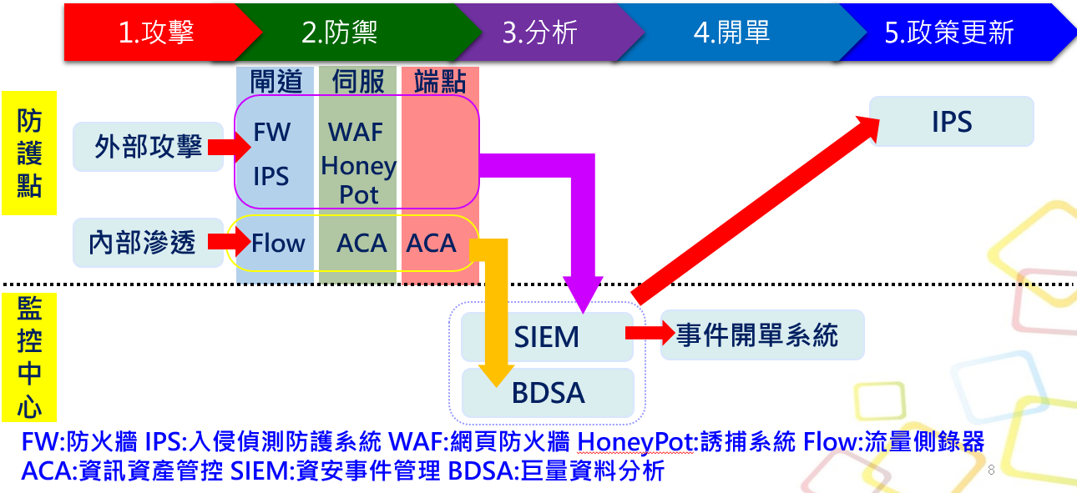
●系統簡介-偵防機制

Slide 14
營區防護點架構說明

Slide 15
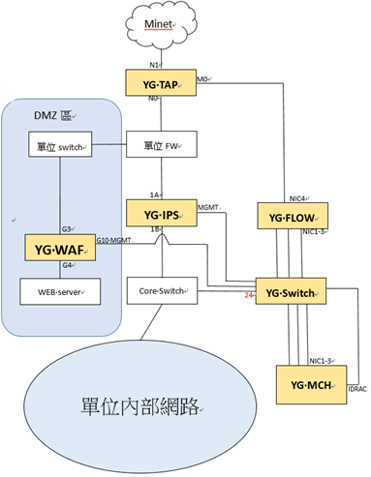
防護點架構示意圖

Slide 16
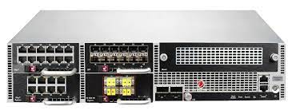
●IPS入侵偵測防護系統
利用比對特徵碼及黑名單資料庫的方式，針對通過的流量進行分析，即時偵測及阻擋，保護後端主機系統運作正常，避免遭受攻擊。Ex：大規模掃描

Slide 17
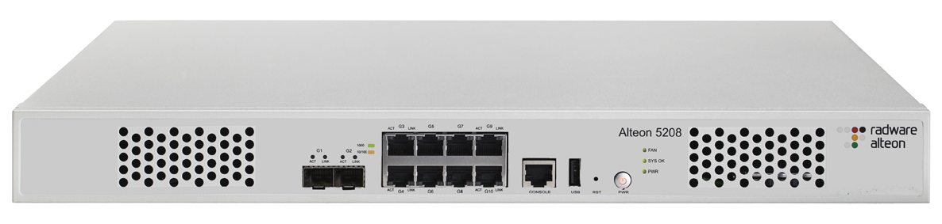
●WAF網頁防火牆
具備網頁防護即時監測功能，透過監控網站傳輸的流量，比對病毒、惡意程式資料庫或惡意攻擊手法等，過濾出可疑流量並阻擋惡意流量進入，保護網站避免受駭客攻擊。 Ex：SQL Injection

Slide 18
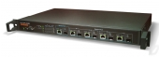
●TAP網路流量分流器
不須複雜設定，即可依照擺放的位置將資料流封包完整複製並導出至流量側錄儲存設備。

Slide 19
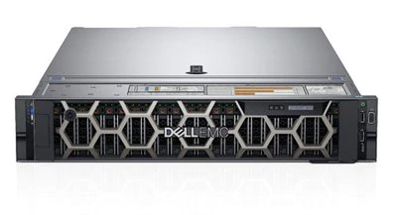
●FLOW流量側錄器
可儲存TAP導入的流量，供日後案件調查運用，針對流量側錄儲存內所有資料，具備統計分析及遠端搜尋的功能，也可依需求將流量加密後傳送至中心端進行運用。

Slide 20
●MCH日誌保存器
負責收容異質設備警訊或日誌資料後回傳至中心端。
警訊內容包含BNS、防毒系統、防火牆、入侵偵測防護系統、網頁式防火牆、作業系統主機日誌等。

Slide 21
系統展示

Slide 22
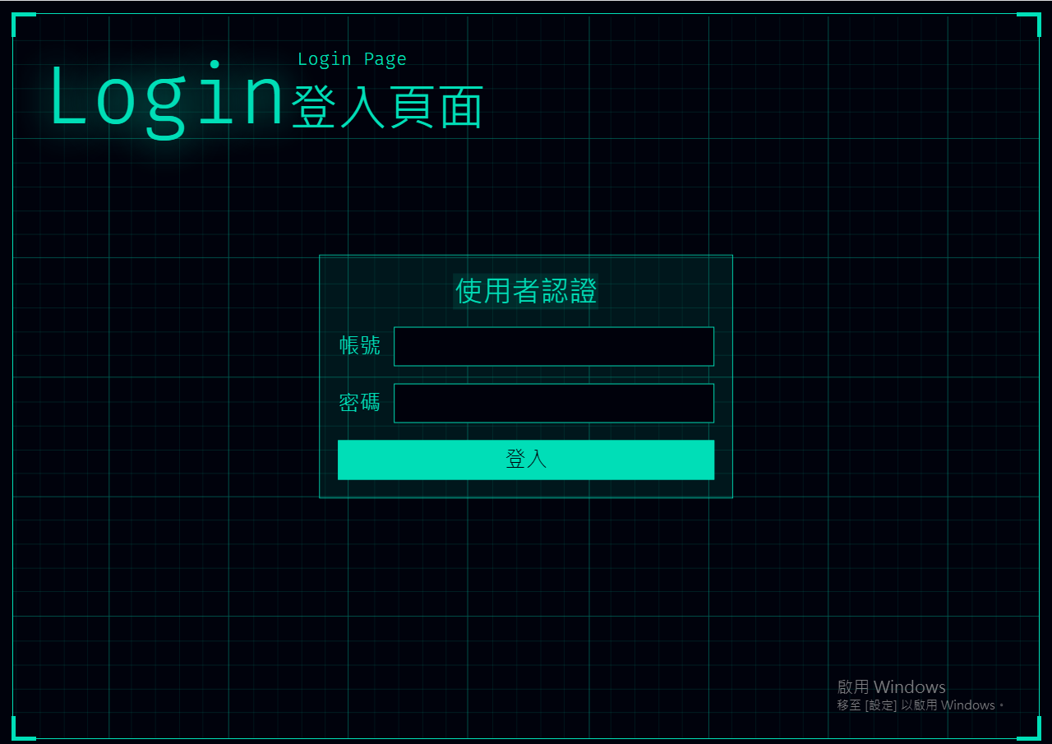
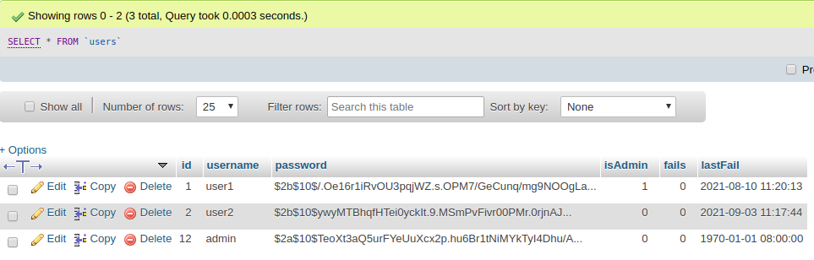
Login 登入介面
藉由users table
該帳號登入失敗次數及最後登入失敗時間
判斷帳號密碼是否相符

Slide 23
●攻擊視覺化
資安事件管理平台(SIEM)能夠依據大量日誌與警訊，勾勒出攻擊者的手法與態樣，並依據來源與目的IP，反查攻擊者與受駭主機的位置，並提供情態牆產生視覺化攻擊畫面，以利監控者能直覺的掌握不同國家的攻擊威脅類型，以及目前發動攻擊與遭受攻擊的次數。

Slide 24
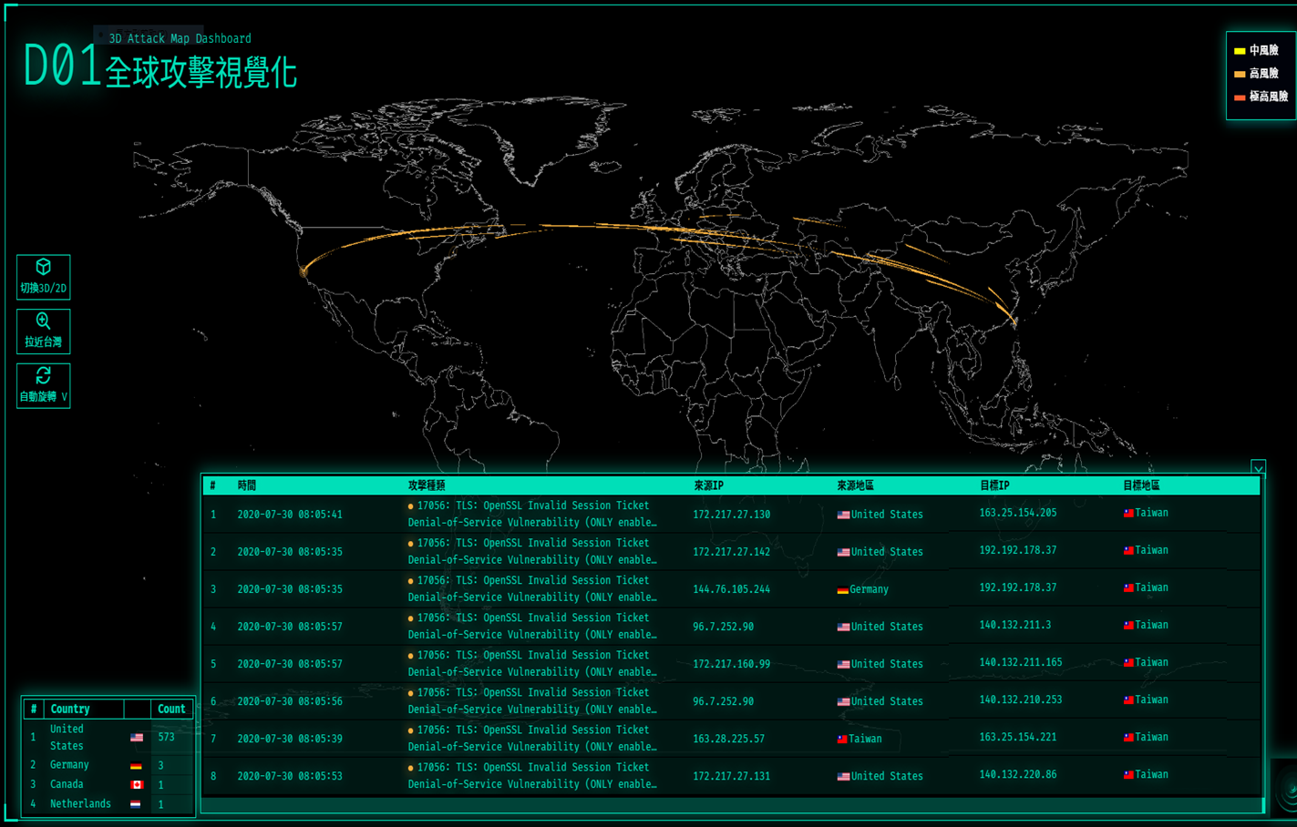
永域專案情態牆-全球攻擊視覺化

Slide 25
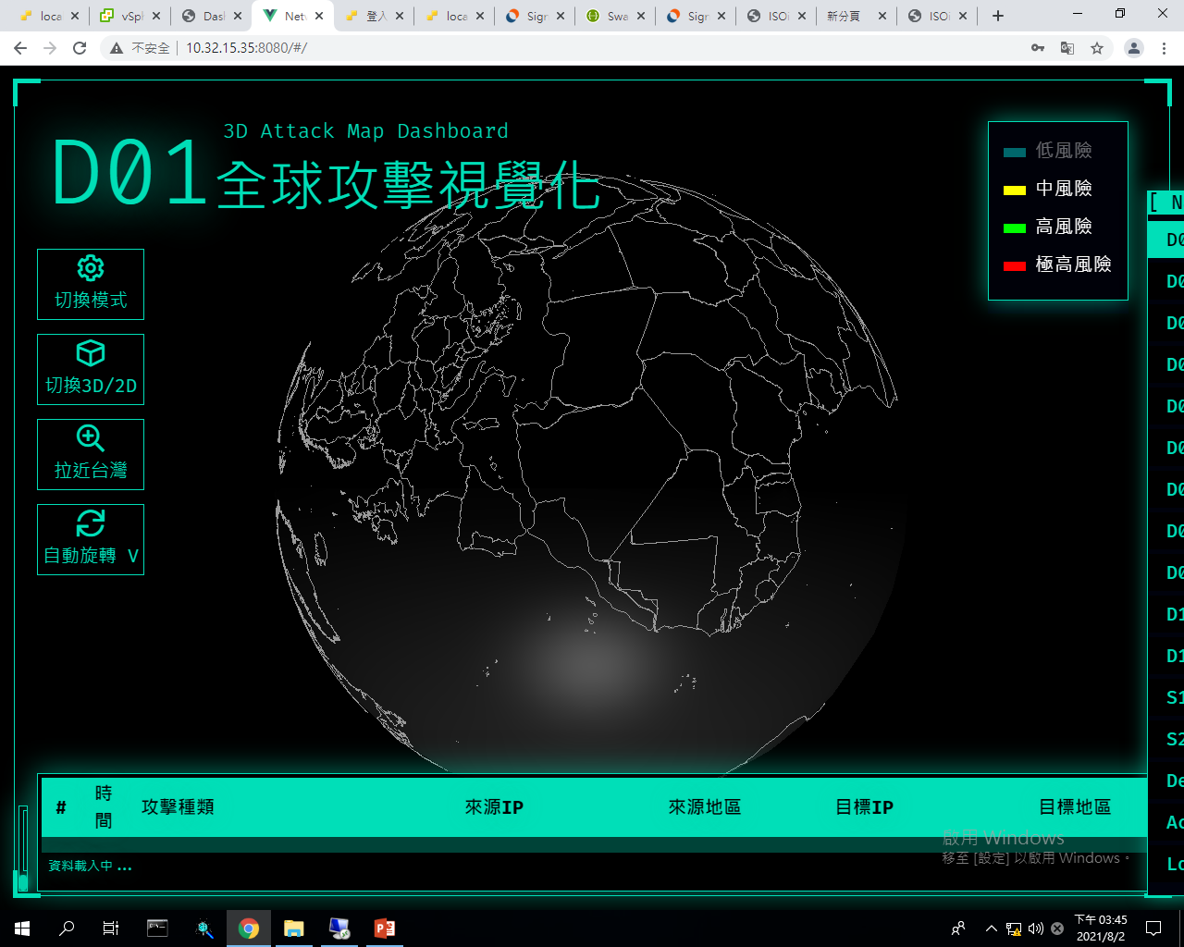
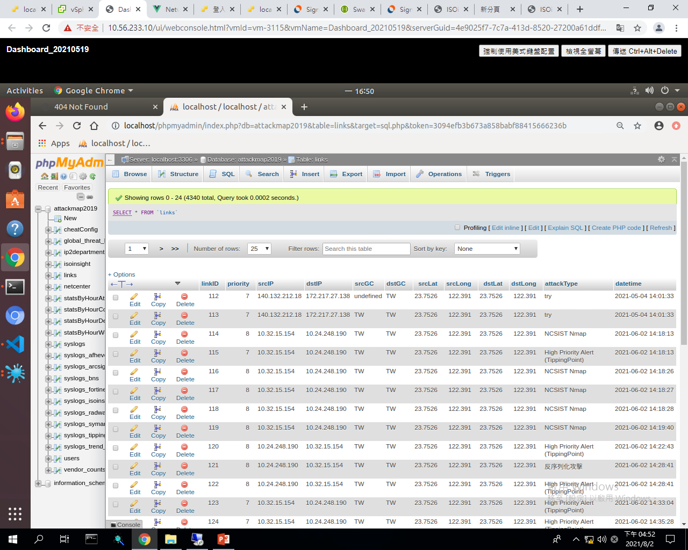
資料來源：siem
即時模式由後端即時過濾攻擊警訊至前端顯示
歷史模式透過links table獲取攻擊資訊並視覺化顯示於全球地圖

Slide 26
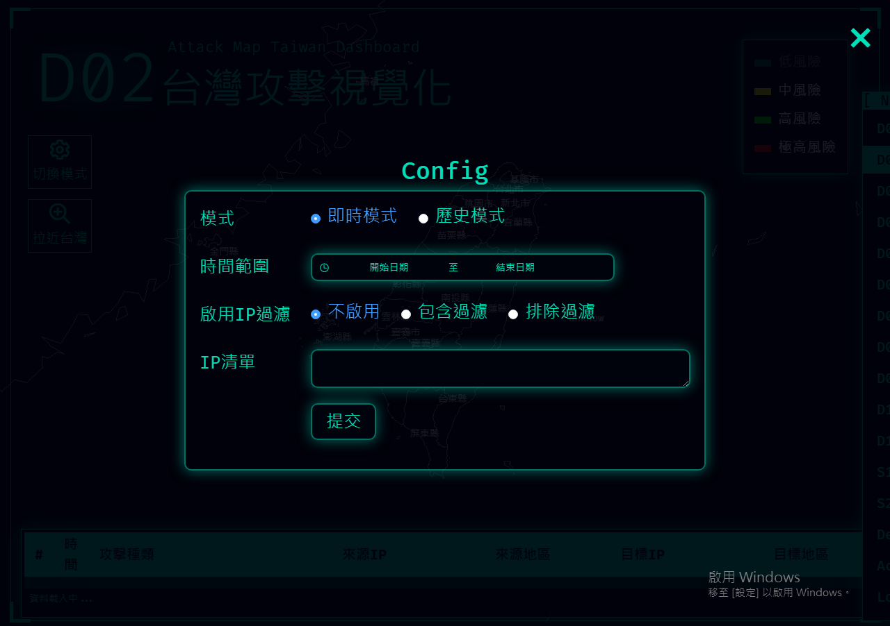
使用選擇模式切換資料獲取模式
即時模式即時顯示siem傳遞的資訊
歷史模式可選擇特定時間段攻擊逐一進行撥放

Slide 27
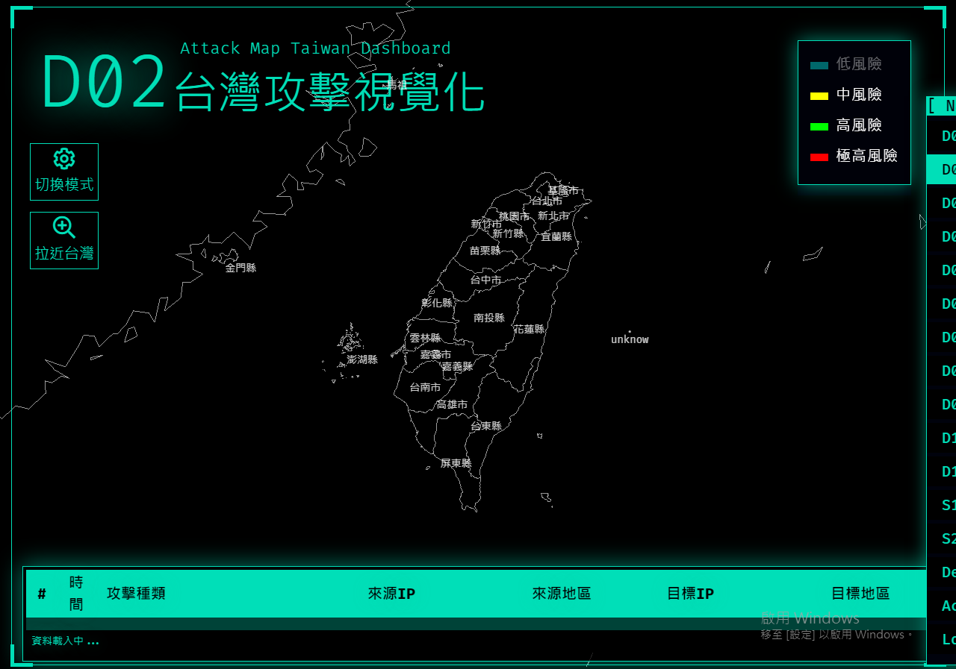
D02台灣攻擊視覺化
同D01功能，聚焦在台灣攻擊部分(來源及目的皆在台灣)
可以透過切換模式切換即時/歷史模式
資料來源：siem

Slide 28
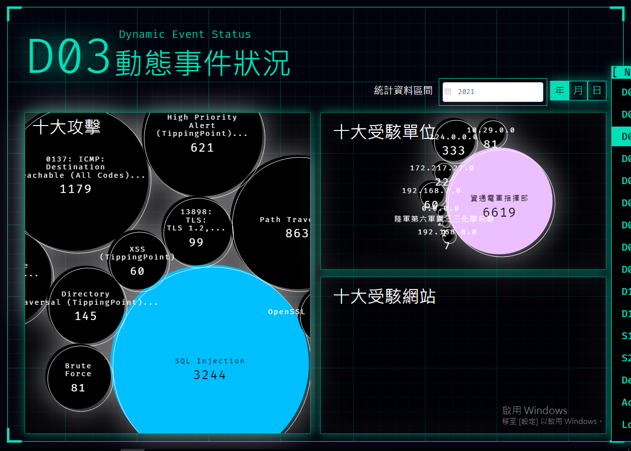
D03 動態事件狀況
資料來源：siem
透過十大攻擊、十大受駭單位(軍網)、十大攻擊來源國家(民網)、十大受駭網站等不同統計方式觀察受駭情況
每20秒更新一次統計資料
資料表對應各統計類別
statsByHourAttackType-攻擊手法
statsByHourDepartment-受駭單位
statsByHourCountry-攻擊來源國家
statsByHourWebsite-受駭網站

Slide 29
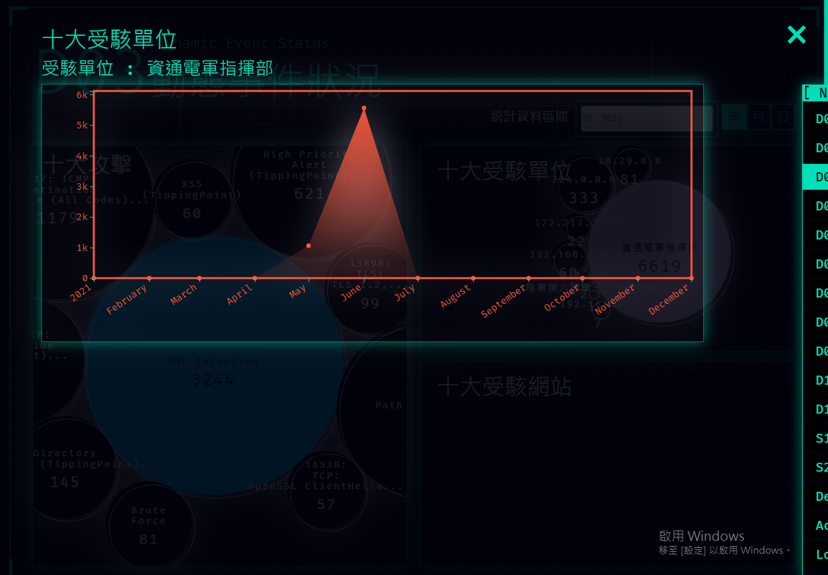
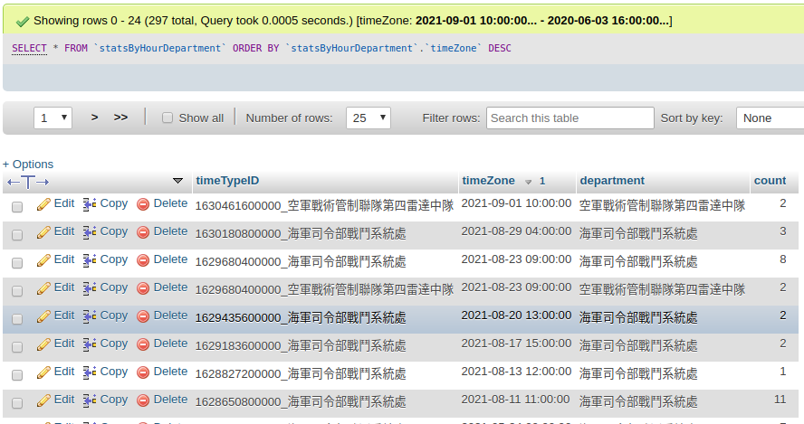
D03 動態事件狀況
透過點擊泡泡，顯示特定單位時間內受駭詳細趨勢

Slide 30
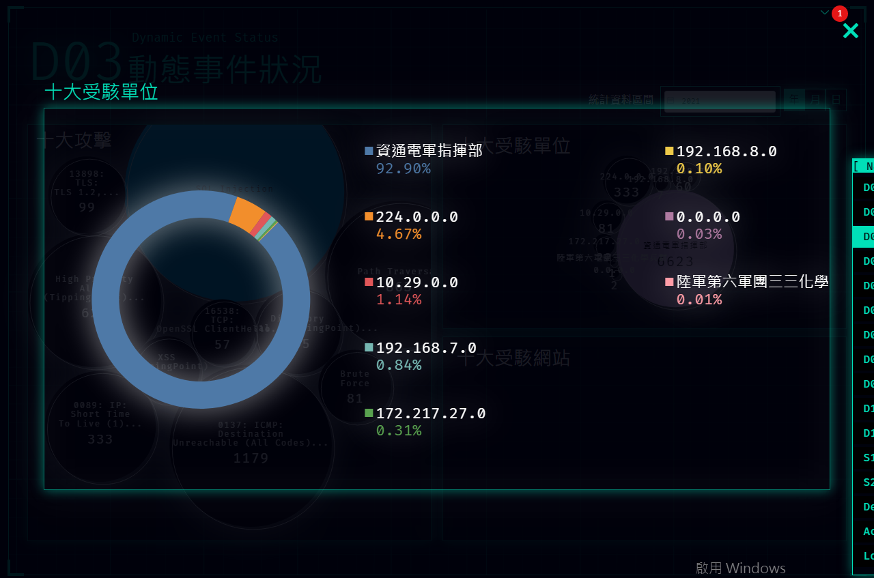
D03 動態事件狀況
可點擊框內空白處，以圓餅圖顯示各單位受駭狀況

Slide 31
●資安事件系統
此情態牆呈現各單位資安違規事件(BNS、病毒、USB、ACA及其他資安設備)，當事件觸發後，系統將立即開單告警並同步更新情態牆，監控士將能在第一時間掌握違規事件並要求肇案單位限期進行事件回報，系統則依據回報流程區分不同階段，將更有利於事件掌握。

Slide 32
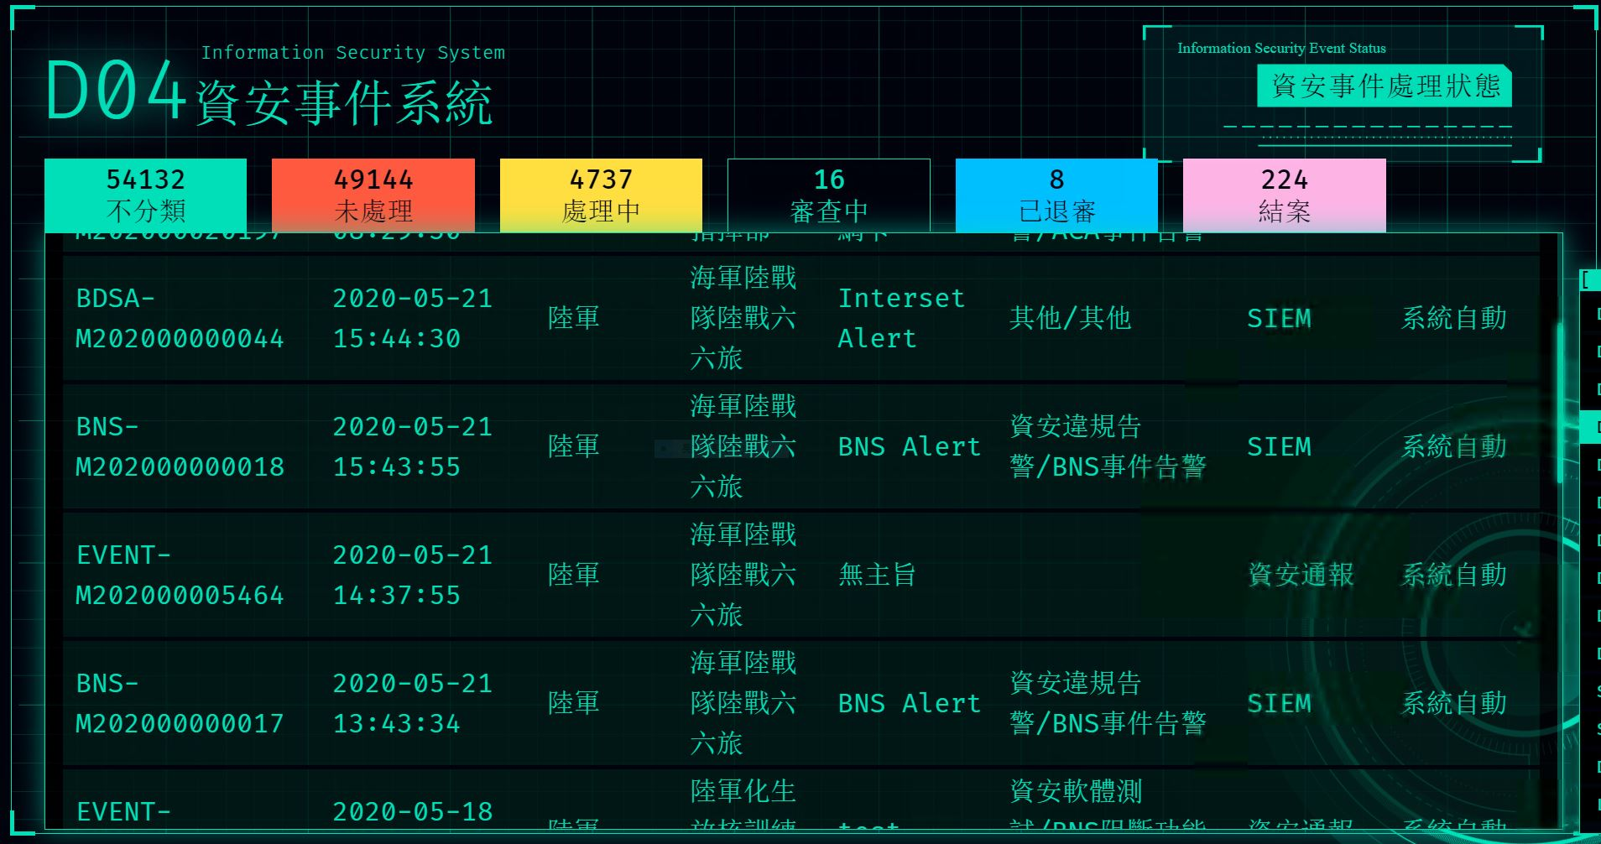
永域專案情態牆-資安事件系統

Slide 33
●警訊與日誌資料
此處能查詢資安事件管理平台(SIEM)所收攏之警訊與日誌數量，目前資料來源分別為資訊資產安控軟體(ACA)、BNS伺服器、入侵偵測防護主機(IPS)、網頁式防火牆(WAF)、防毒軟體(AV)等設備，情態牆亦能視覺化地呈現各資安設備的年度警訊分布與數量趨勢圖。

Slide 34
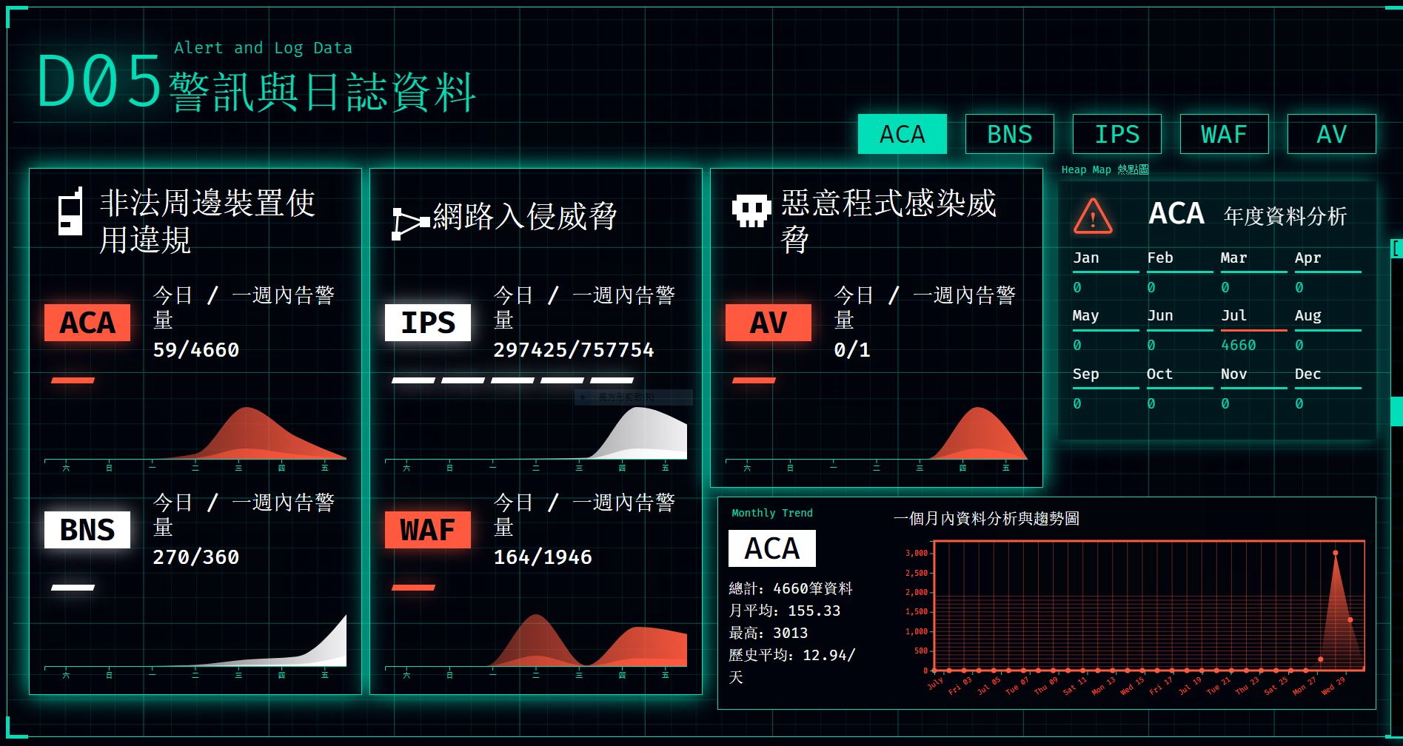
永域專案情態牆-警訊與日誌資料

Slide 35
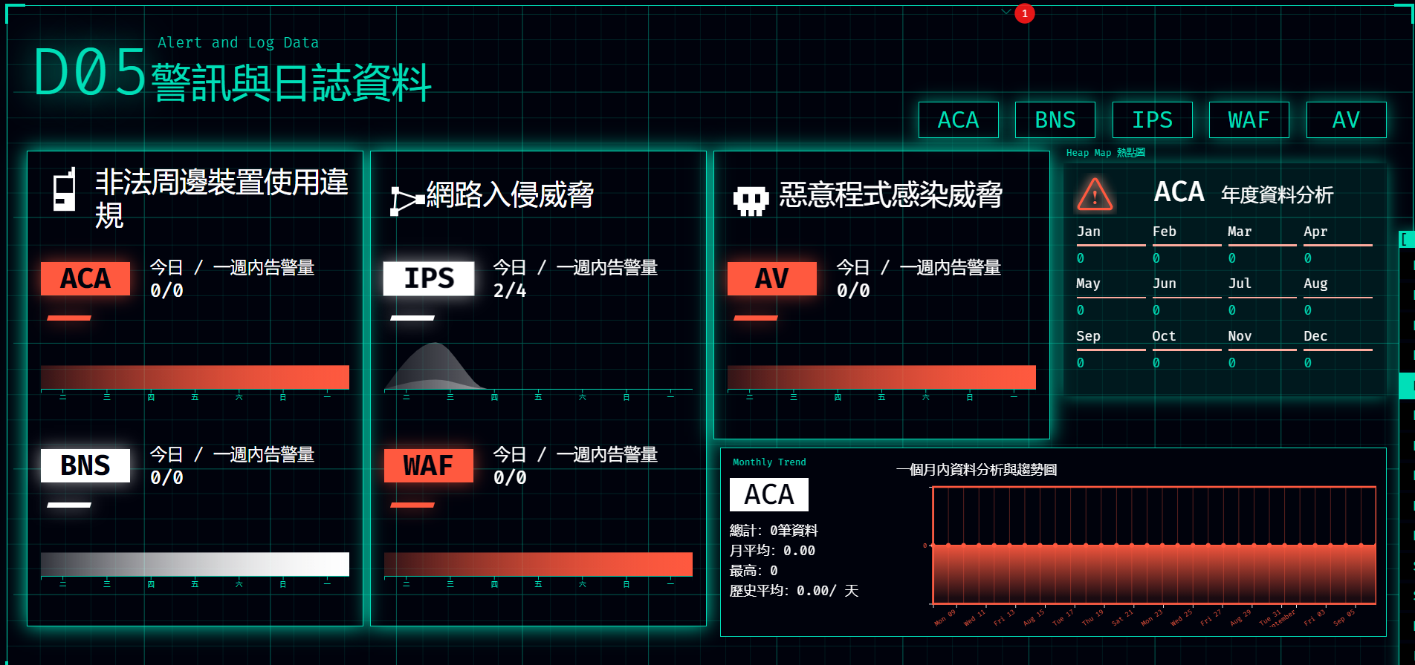
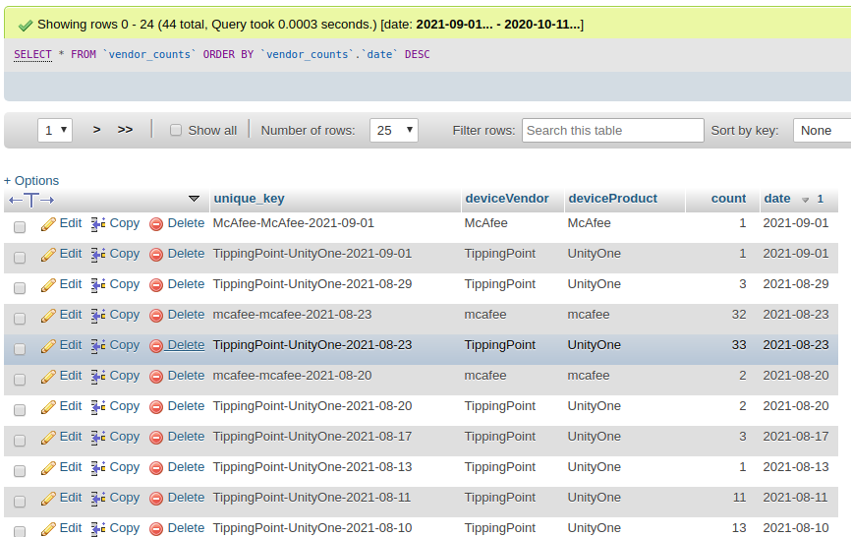
藉由vendor_counts表統計各類型警訊今日及一周告警量
後端判斷收到siem的資料後，即時傳遞統計資料至前端
資料來源：siem

Slide 36
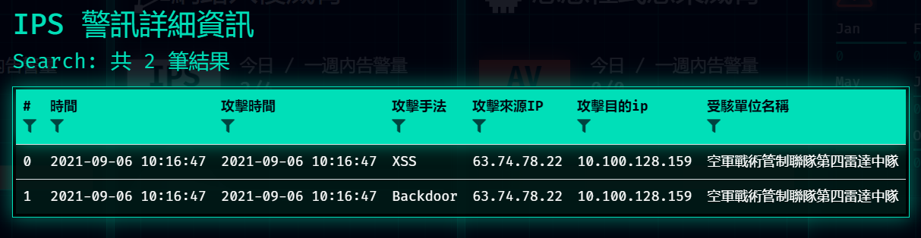
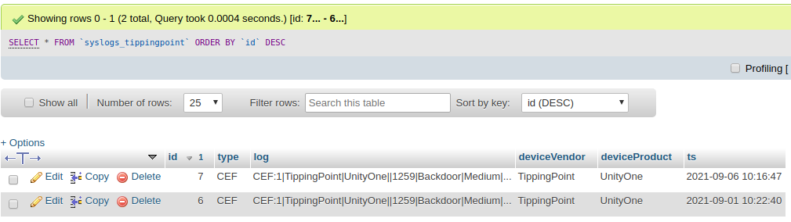
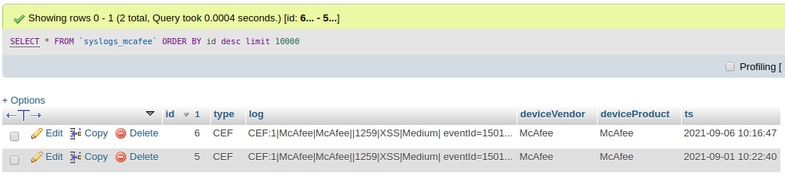
點擊今日統計數值時，顯示今日詳細資料
IPS會去撈取今日tippingpoint及McAfee的詳細資料
軍網會在後端撈取完，並查詢受害單位，傳至前端

Slide 37
●全球網路威脅情資
本部與國家資安資訊分享與分析中心(N-ISAC)及台灣電腦網路危機暨協調中心(TWCERT/CC)每月交流網路威脅情資，運用情資交流分系統自動導入最新情資(CEF、STIX等格式)，將威脅來源與類型即時關聯資安監控平台，以達到資安聯防及預警效果。

Slide 38
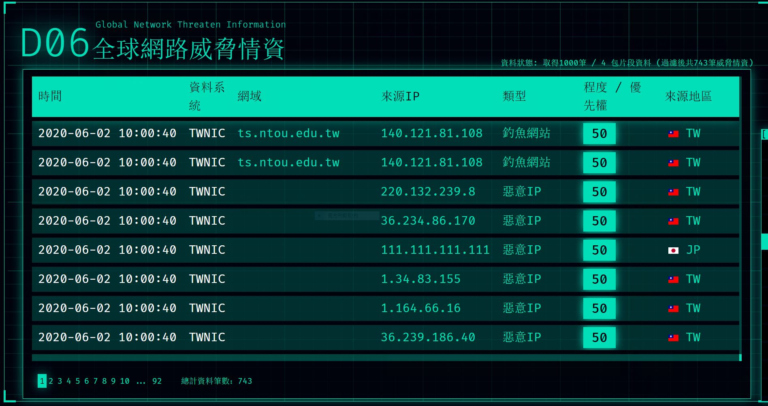
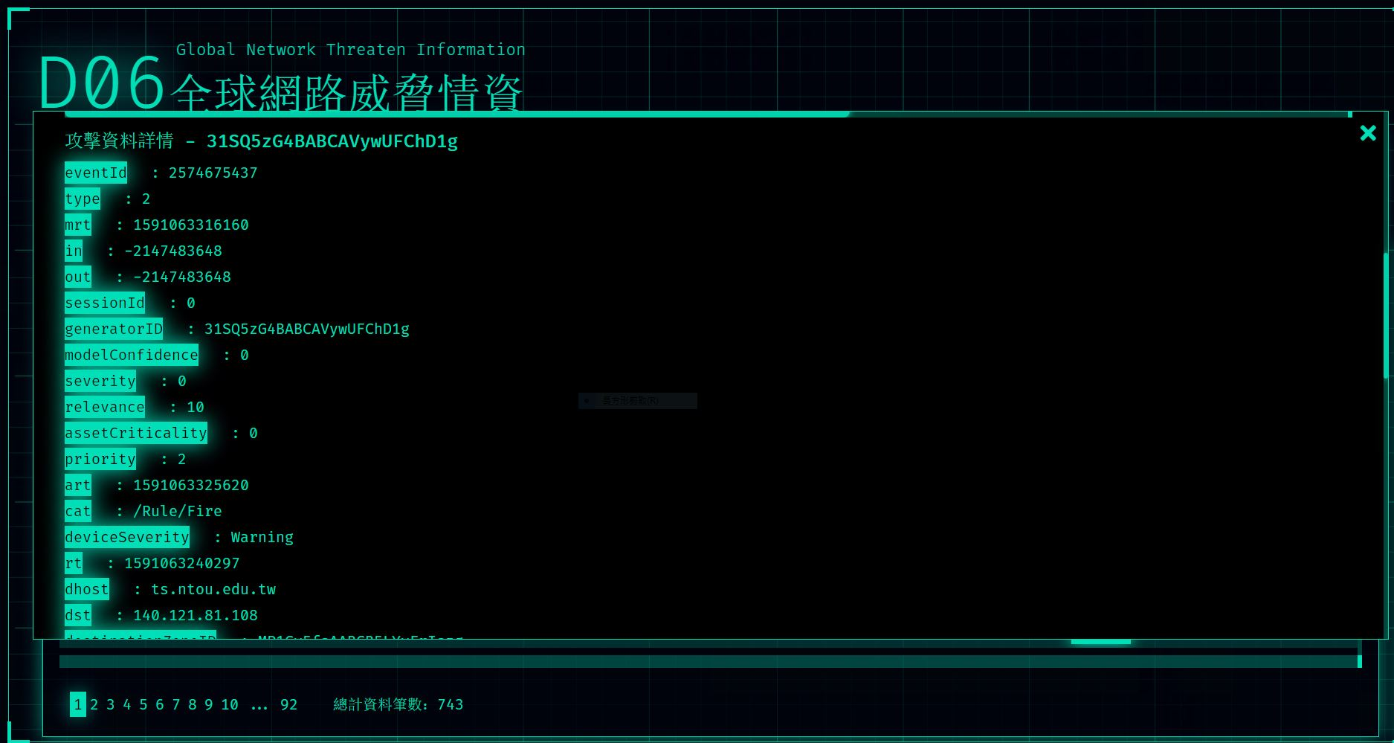
永域專案情態牆-全球網路威脅情資

Slide 39
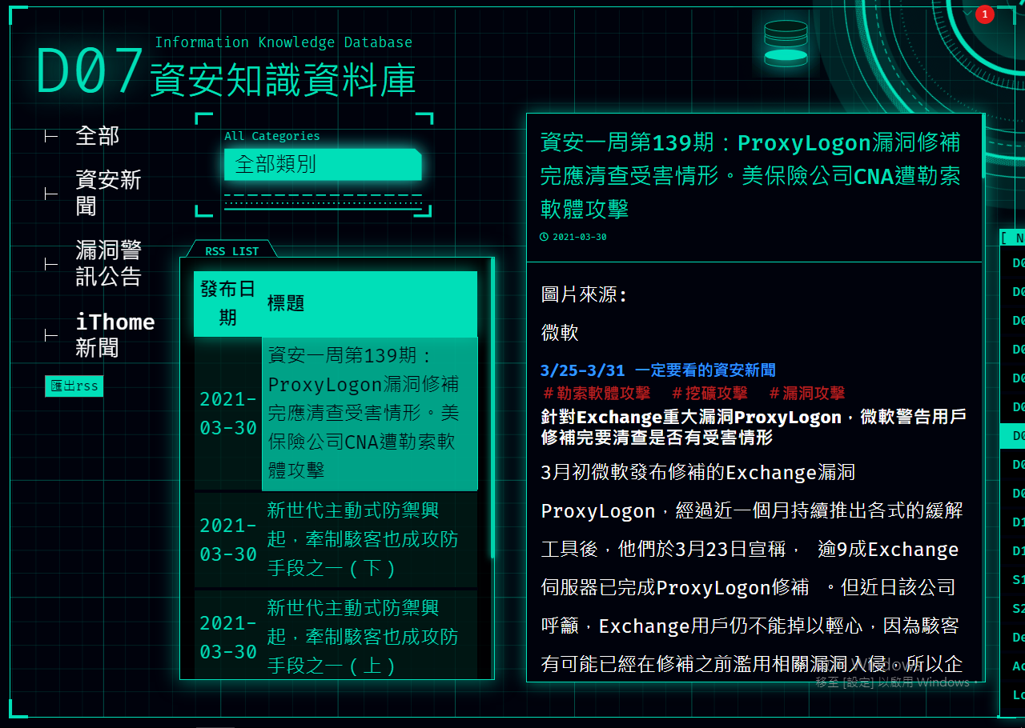
D07資安知識資料庫
透過RSS訂閱方式，綜覽漏洞資訊與資安新聞
載入頁面時更新
可使用匯出按鈕，匯出rss.json
資料來源：iThome、技服中心的RSS

Slide 40
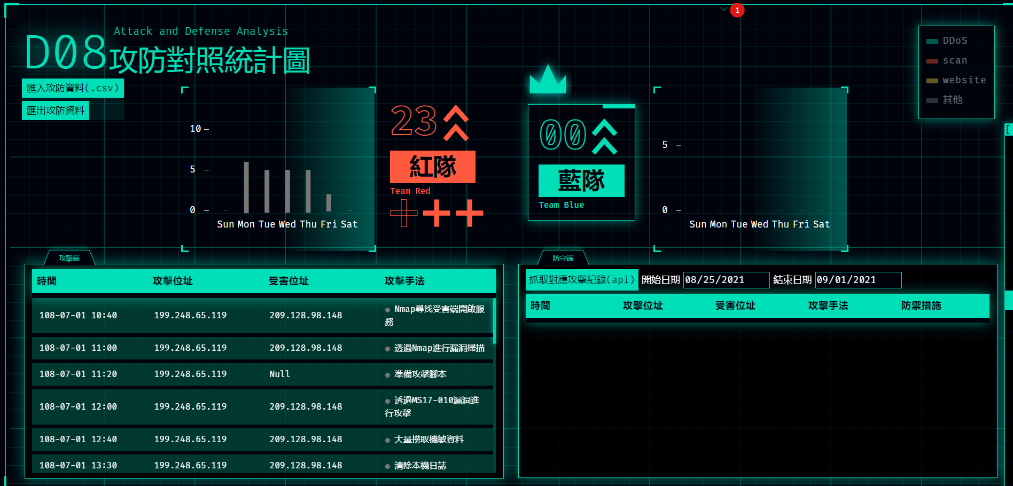
D08攻防平台如何使用

Slide 41
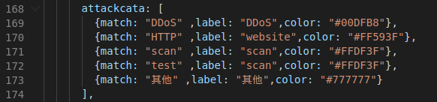
匯入攻擊方資料
如圖攻擊方有23筆資料，即為23分
調整查詢時間後，點擊”抓取對應攻擊紀錄(api)”
如查詢到來源、目的ip及攻擊手法類別皆相符，則防守方分數+1，攻擊方分數-1
其中攻擊手法依關鍵字分類如圖(/src/views/D08.vue)

Slide 42
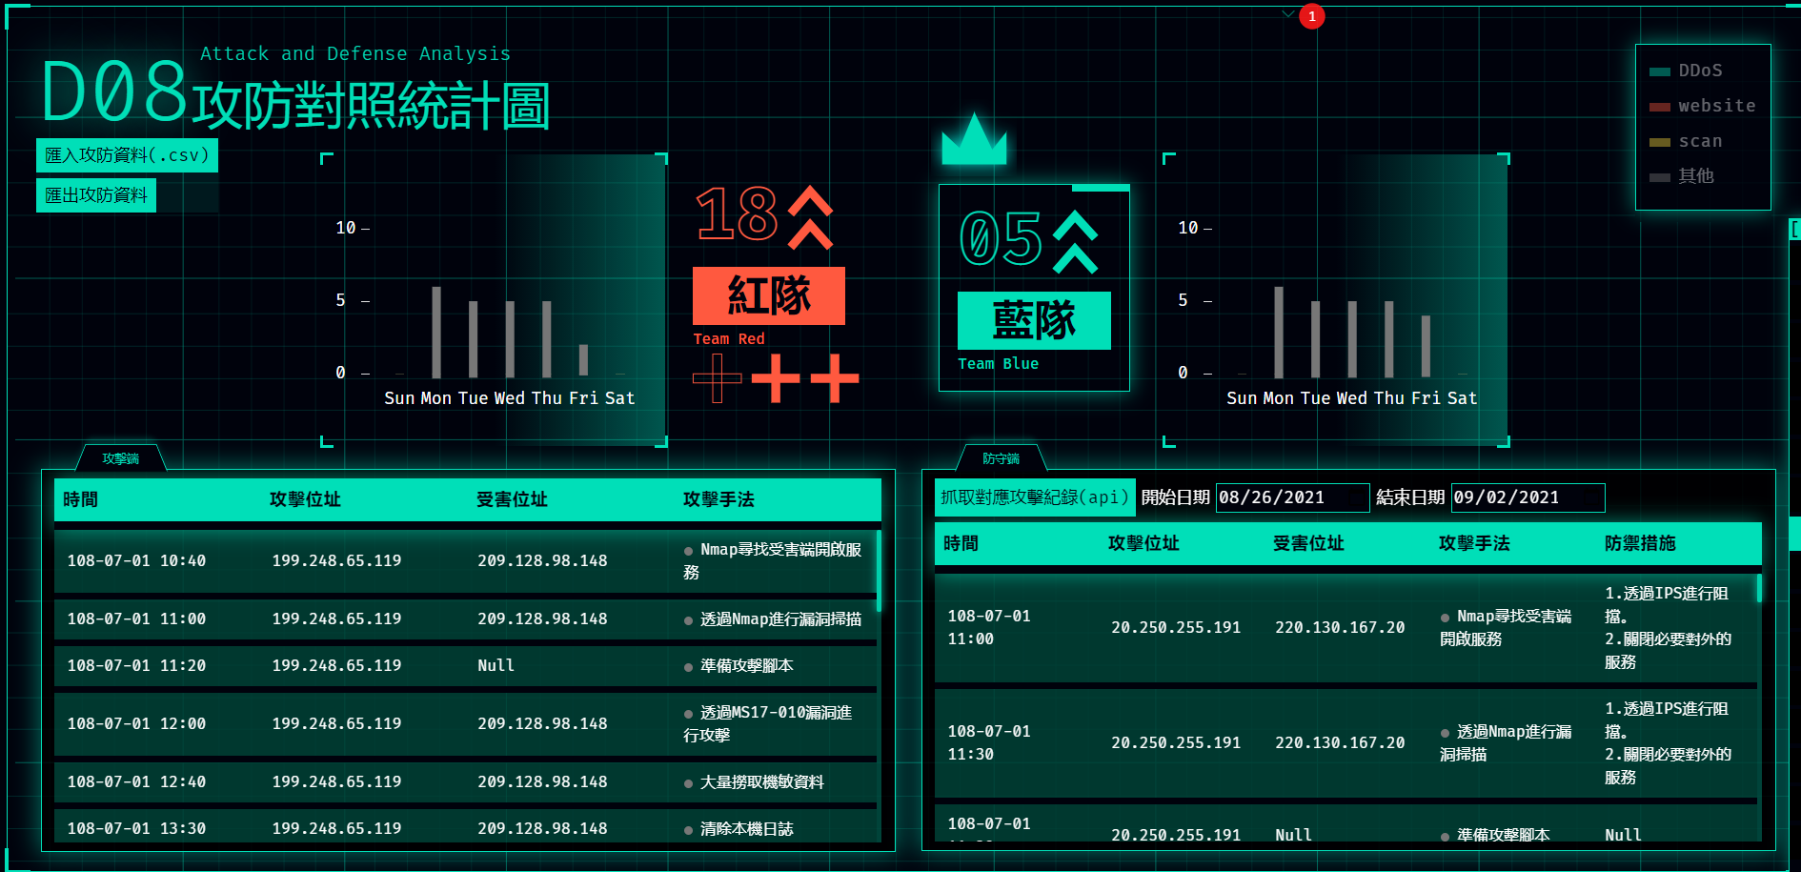
也可以將查詢後的資料匯出保存，需要時再匯入

Slide 43
●巨量資料分析
此分系統運用ACA軟體及流量側錄等設備，大量收集使用者行為、網路封包與防護點資安設備警訊，透過大數據分析偵測未知型攻擊之潛在威脅，並依關聯結果以機器學習方式產出資安事件管理平台(SIEM)規則建議，使事件告警更加快速與精準。

Slide 44
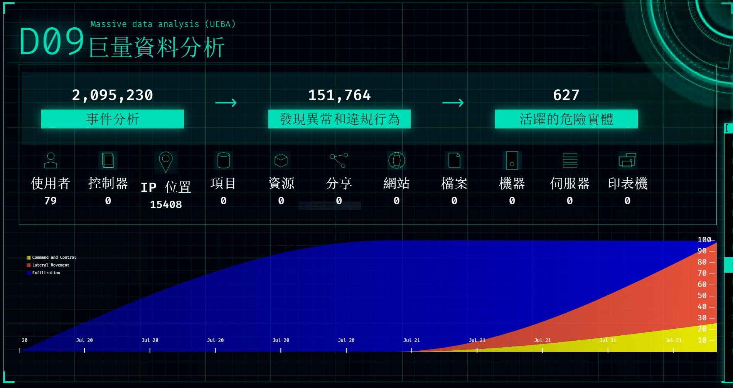
永域專案情態牆-巨量資料分析

Slide 45
●防護設備妥善情況
此情態牆可監看永冠專案各資安設備上線狀況，以圖像化顯示即時顯示防護點設備狀況，發生紅燈(連線異常)情形時，可點擊該地區察看異常單位，並確認各類資安設備詳細資料，以利各區防護中心聯絡該單位進行處置。

Slide 46
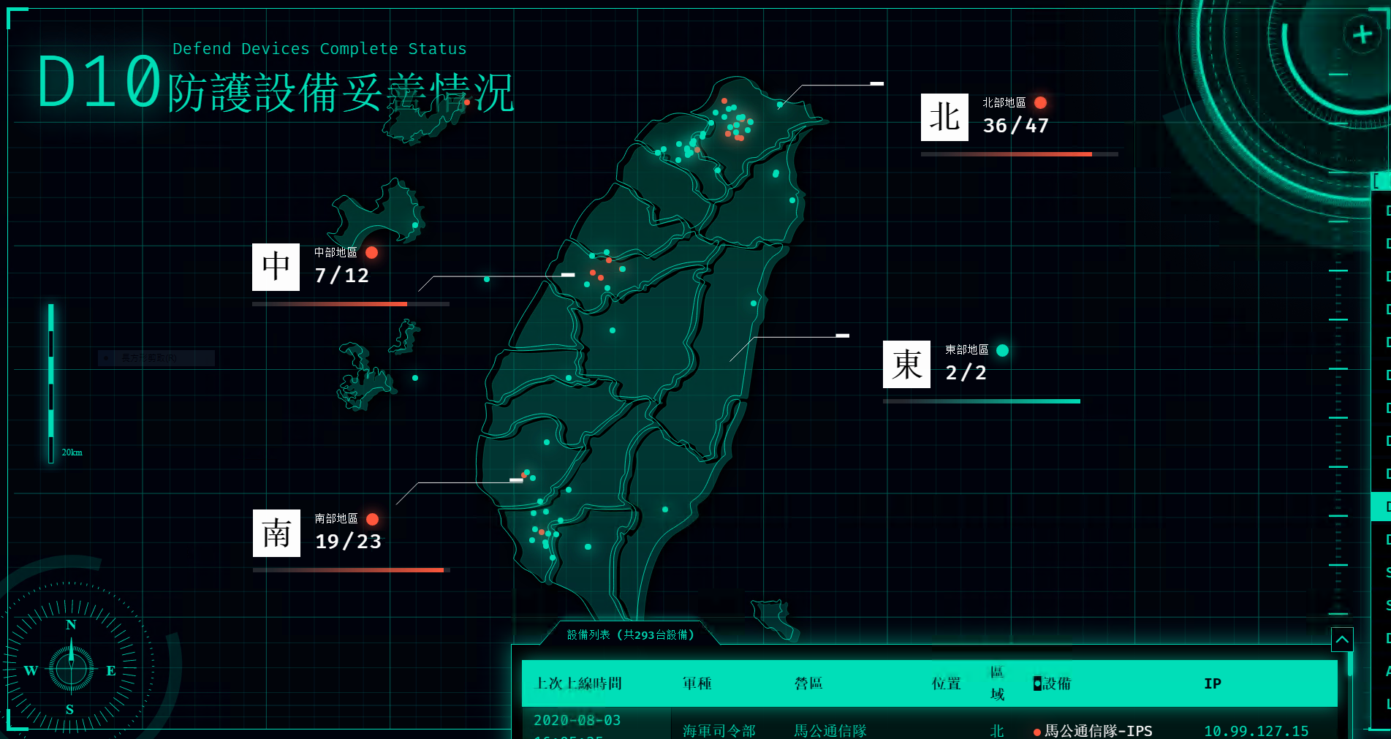
永域專案情態牆-防護設備妥善情況

Slide 47
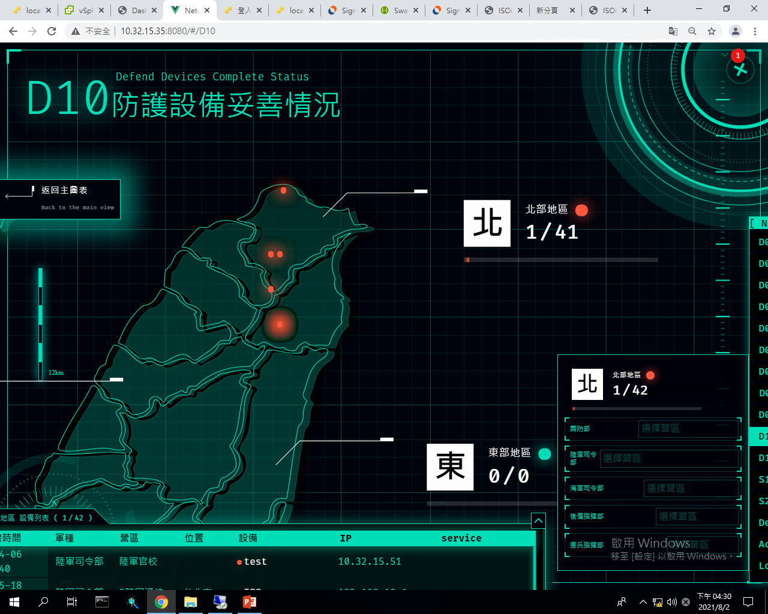
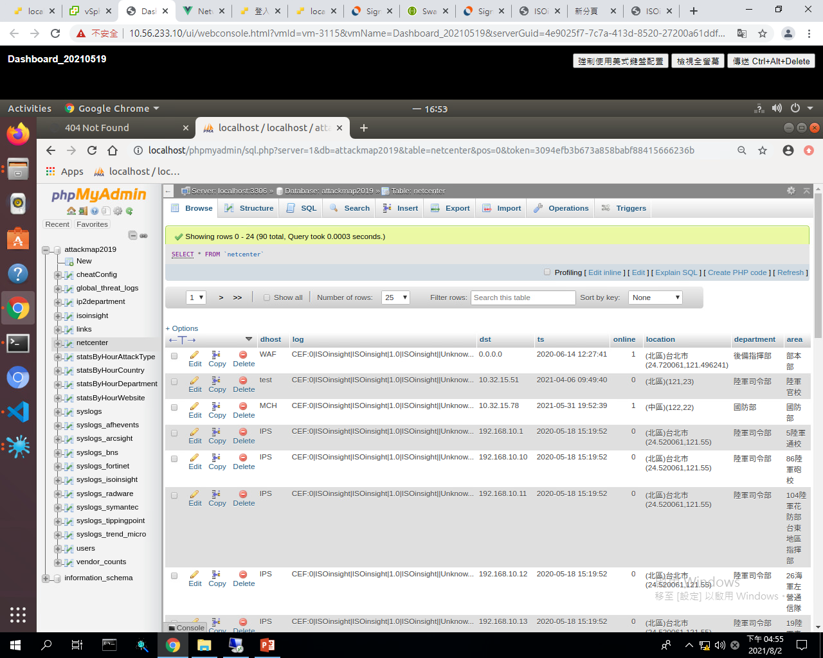
點擊各區域後可篩選各單位進行個別檢視

Slide 48
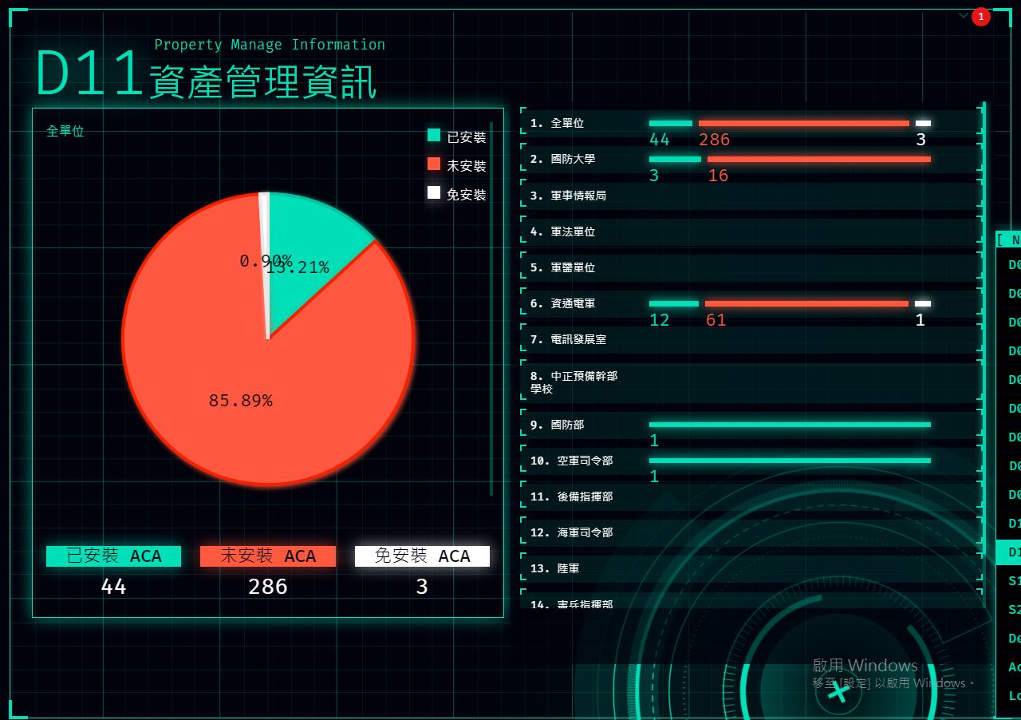
D11財產管理資訊
綜覽各單位ACA安裝情況
撈取AMHDB中GetBolterStatistics(0)資料表值函式，取得各單位已未免安裝的統計資訊
載入頁面時更新
資料來源：AMHDB

Slide 49
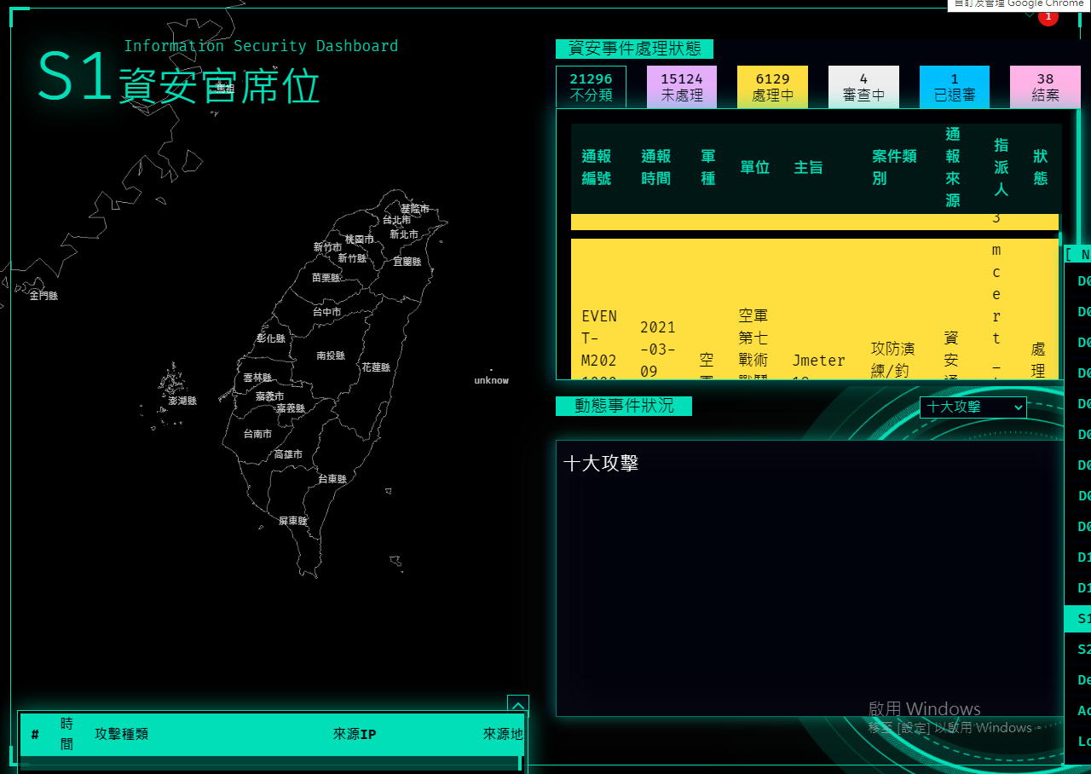
S1資安官席位
結合D02、D03、D04畫面於單一視窗供資安官快速了解資安狀況

Slide 50
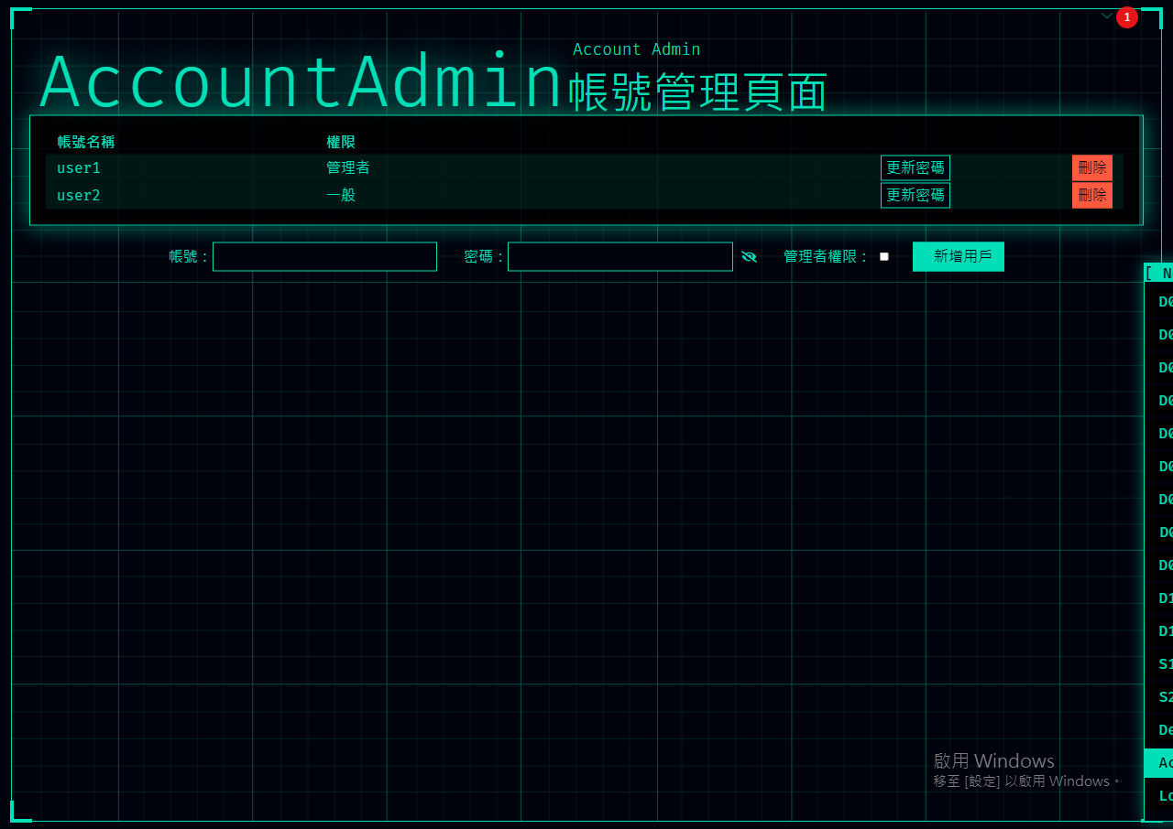
帳號管理介面
此介面可供管理者建立帳號密碼，並提供帳戶管理者權限

Slide 51
永安、永域系統比較

Slide 52
●偵測效能大幅提升
永安系統運維至今，面對現今多元化的網路攻擊已不敷使用，永域系統相對於永安系統已強化入侵偵測系統及網頁式防火牆，另新增流量側錄、誘捕系統、資產安控軟體，可收集惡意流量、駭客手法與使用者行為，並由最新型資安事件管理平台關聯事件，更精準偵測資安威脅。

Slide 53
永安、永域系統比較項目一覽表
永安系統 | 比較項目 | 永域系統
IDS(僅偵測) | 入侵偵測防禦系統 | IPS(具主動阻擋)
有(偵防率低) | 網頁防火牆 | 有(偵防率高)
無 | 流量側錄 | 有
無 | 誘捕系統 | 有
無 | 資產安控軟體 | 有(ACA)
TSOM | 資安事件管理平台 | ArcSight (可收容異質設備)
無 | 偵測未知型威脅 | 有
人員手動調整 | 規則調整 | 規則自動建議
人工建置 | 情資交流 | 批次匯入
靜態 | 情態牆顯示方式 | 動態
人工切換 | 備援機制 | 自動切換
無 | 數位鑑識 | 有

Slide 54
●主動偵測未知型態威脅
以巨量資料分析系統偵測未知型攻擊之潛在威脅。
●自動產出規則建議
永安系統須以人工方式比對事件，手動調整閥值與規則，永域系統則以機器學習方式自動產生規則建議，能持續提升系統偵獲的準確度。

Slide 55
永安、永域系統比較項目一覽表
永安系統 | 比較項目 | 永域系統
IDS(僅偵測) | 入侵偵測防禦系統 | IPS(具主動阻擋)
有(偵防率低) | 網頁防火牆 | 有(偵防率高)
無 | 流量側錄 | 有
無 | 誘捕系統 | 有
無 | 資產安控軟體 | 有(ACA)
TSOM | 資安事件管理平台 | ArcSight (可收容異質設備)
無 | 偵測未知型威脅 | 有
人員手動調整 | 規則調整 | 規則自動建議
人工建置 | 情資交流 | 批次匯入
靜態 | 情態牆顯示方式 | 動態
人工切換 | 備援機制 | 自動切換
無 | 數位鑑識 | 有

Slide 56
●自動導入情資
相對於永安系統僅能以增加黑名單方式阻擋惡意來源，永域系統能自動導入最新情資，將駭客各階段行為模式加入資安監控平台之資料庫。
●動態情態牆
永安系統僅以表列方式呈現資安事件，永域情態牆則以動態畫面呈現受駭狀況，讓監控者能快速掌握當前狀況。

Slide 57
永安、永域系統比較項目一覽表
永安系統 | 比較項目 | 永域系統
IDS(僅偵測) | 入侵偵測防禦系統 | IPS(具主動阻擋)
有(偵防率低) | 網頁防火牆 | 有(偵防率高)
無 | 流量側錄 | 有
無 | 誘捕系統 | 有
無 | 資產安控軟體 | 有(ACA)
TSOM | 資安事件管理平台 | ArcSight (可收容異質設備)
無 | 偵測未知型威脅 | 有
人員手動調整 | 規則調整 | 規則自動建議
人工建置 | 情資交流 | 批次匯入
靜態 | 情態牆顯示方式 | 動態
人工切換 | 備援機制 | 自動切換
無 | 數位鑑識 | 有

Slide 58
●自動切換備援系統
永安系統需以人工方式切換備援系統，無法應付突發狀況，永域系統採自動備援機制，可確保資安事件收容不遺漏。
●數位鑑識
相比於永安系統僅能以資安設備作為違規佐證，以通過TAF認證的鑑識實驗室取證，資安防護中心所完成之資安事件調查報告，將更具有法律效力。

Slide 59
永安、永域系統比較項目一覽表
永安系統 | 比較項目 | 永域系統
IDS(僅偵測) | 入侵偵測防禦系統 | IPS(具主動阻擋)
有(偵防率低) | 網頁防火牆 | 有(偵防率高)
無 | 流量側錄 | 有
無 | 誘捕系統 | 有
無 | 資產安控軟體 | 有(ACA)
TSOM | 資安事件管理平台 | ArcSight (可收容異質設備)
無 | 偵測未知型威脅 | 有
人員手動調整 | 規則調整 | 規則自動建議
人工建置 | 情資交流 | 批次匯入
靜態 | 情態牆顯示方式 | 動態
人工切換 | 備援機制 | 自動切換
無 | 數位鑑識 | 有

Slide 60
任管中心職掌

Slide 61
總資安防護管理中心
管理中心設立席位有資安官、監控士與分析士，永安轉永冠系統後，除監控營區防護點IPS、WAF外，將新增 BDSA、ACA、CONN、FLOW及honeypot告警處置及設備維管，資安防護關鍵仍在資安監控平台關聯規則建立，當事件發生時可產生告警，提供監控士第一時間掌握。

Slide 62
總資安防護管理中心任務規劃
永域系統
IPS
BDSA
ACA
CONN
FLOW
Honey
Pot
WAF
升級
升級
永安系統
IDS
EAM
CWAF
規則建議
資安官
監控士
分析士
機房維管

